Slide 1


IK Sirius - Västerås SK Bandy
0 - 1

Slide 2
Matchstatistik
Sirius
Västerås
Resultat: 0
Skott på mål: 1
Bollinnehav: 0:13:46 (49 %)
Resultat: 1
Skott på mål: 8
Bollinnehav: 0:14:36 (51 %)

Slide 3
Bollvinster
Sirius
Västerås
Vunna närkamper: 32
Brytningar: 2
Bolltapp: 3
Vunna närkamper: 26
Brytningar: 4
Bolltapp: 0

Slide 4
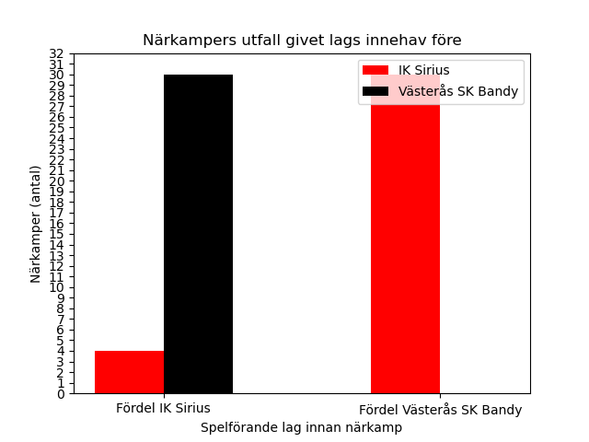
Närkamper
och deras utfall
 | Efter Sirius | Efter Västerås
Före Sirius | 4 | 30
Före Västerås | 30 | 0

Slide 5
Skottstatistik
Skotttyper
Sirius - skottförsök: 6
Västerås - skottförsök: 14
Centralt: 0
Dribbling: 0
Fast: 2
Inlägg: 1
Retur: 0
Utifrån: 3
Centralt: 2
Dribbling: 1
Fast: 5
Inlägg: 2
Retur: 1
Utifrån: 3

Slide 6
Målen
0:13:00: hörna -> fast på 17s.

Slide 7
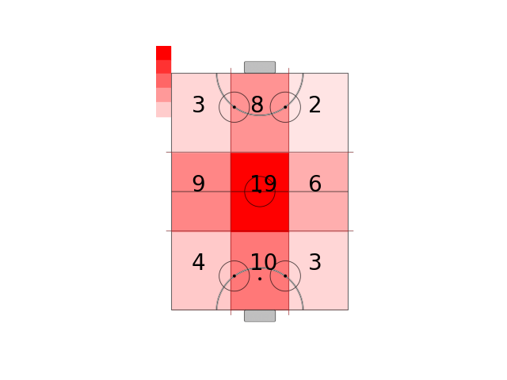
Alla närkamper och brytningar per zon

Slide 8
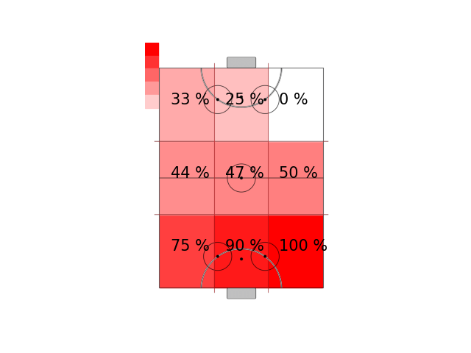
IK Sirius vunna närkamper och brytningar per zon

Slide 9
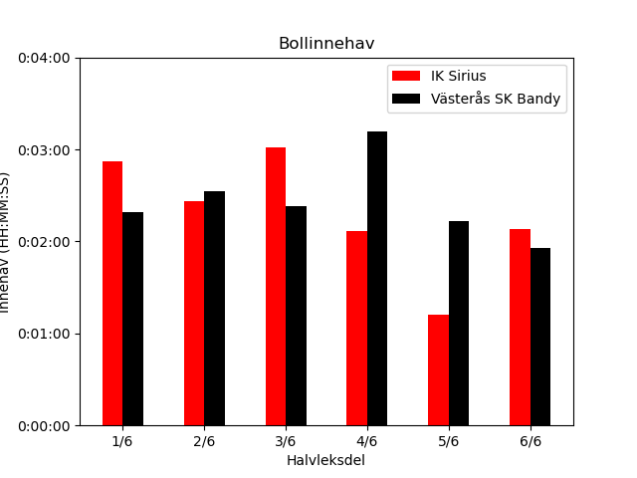
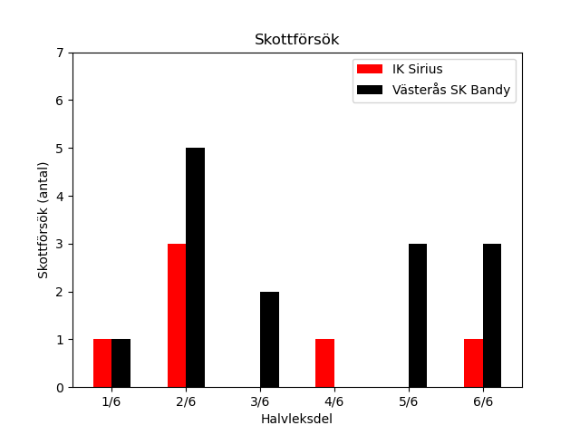
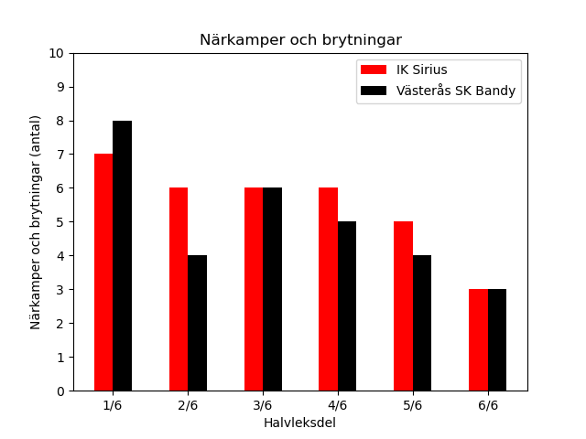
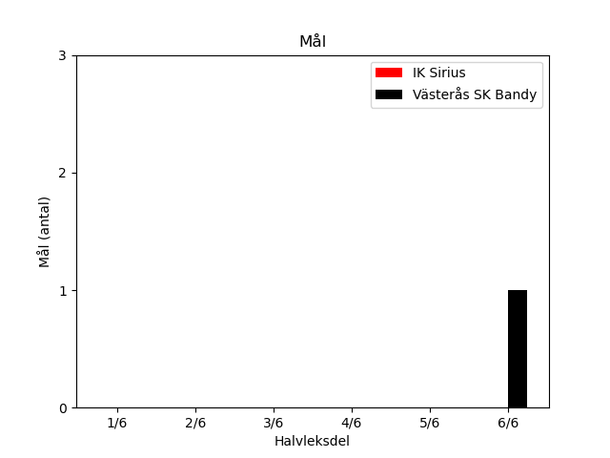
Halvleken uppdelad i tre delar

Slide 10
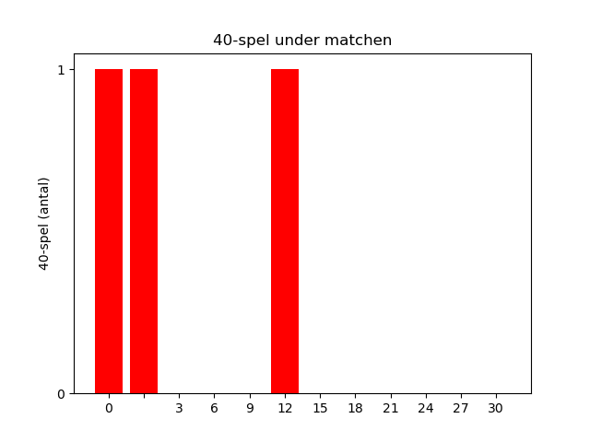
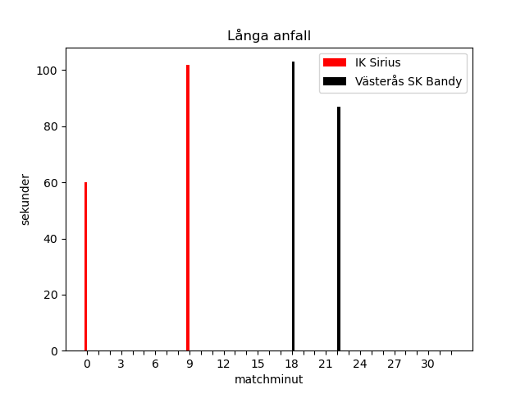
40-situationer och långa anfall

